Slide 1
Producer-consumer & proxy

Slide 2
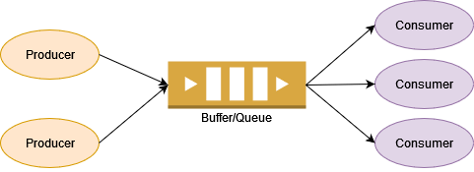
Producer-consumer problemet
Notes:
Producer/consumer opstår = mange tråde, arbejde på det samme, specifik måde
Producer-consumer setup = Række producer tråde = producerer opgaver
Consumer tråde tager opgaverne, og udfører dem
KØ, hvor producer indsætter, consumer tager
FÆLLES RESSOURCE
PROBLEM: hvis alle tråde arbejder parallelt
Producer parallelt = overskrider grænse
Consumer parallelt = tager mere end de må ELLER arbejder på samme opgave
LØSNING: Blocking queue og monitor klasse

Slide 3


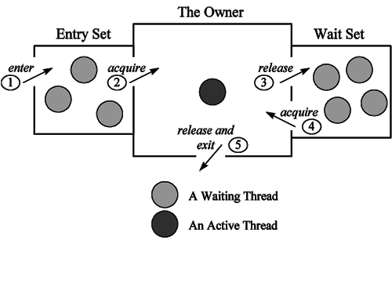
Vent!
Blocking queue & monitor
Notes:
Blocking queue: kø fra før
Opstår, når opgaver bliver smidt ind
Man tilføjer blocking = grænser
Kan ikke fylde på når fyldt
Kan ikke tømmes når tom
DE BLIVER BLOKERET, indtil de må arbejde igen
Monitor klasse: den fælles ressource, begge parter arbejder med
Monitor klassen ”overvåger” adgangen mellem de trådene
GENERELT KLASSE MED FLERE TRÅDE
Sørger for synkronisering af metoder
= flere tråde kan arbejde sikkert
Trådene får en instans af monitor klassen = brug dens ”sikrede” metoder
Monitor klassen skal fortælle, hvor køen er tom/fuld
Notificer andre, hvornår de må arbejde igen
WAIT/NOTIFY
Tråd træder ind i sykroniseret metode = lås
Ingen adgang for andre
ARBEJER IKKE PÅ DET SAMME
Wait
Consumer tråd og tom kø
Wait()
Afgiver sin lås, og kommer i ventetilstand
Så kan andre tråde stadig komme ind i metoden
Når producer indsætter = notificer consumer, så de kan genoptage lås, og fortsætte arbejde

Slide 4
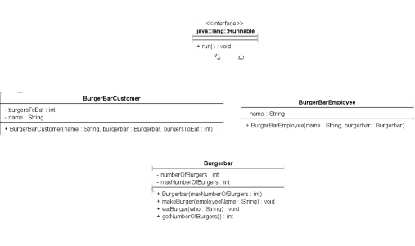
Notes:
Eksempel: 2 tråde, som har fælles ressource

Slide 5
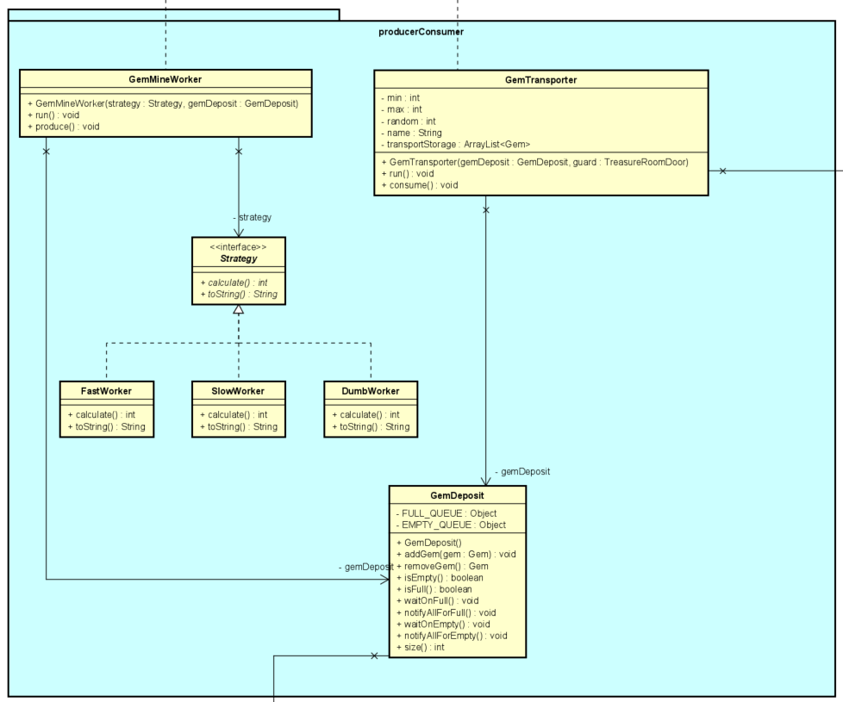
Notes:
GemMineWorker = producer
GemTransporter = consumer
GemDeposit = monitor
Uddyb metoder i GemDeposit
Begge tråde får instanser af monitor klassen
Proxy
Accountant og King = klienter
TreasureRoomDoor= subjekt
TreasureRoom = realSubject
TreasureRoomGuardsMan = Protection proxy
Validering = sætter adgangskrav
Bruges ift. at give reader/writer access
Hvis der er aktive writers, skal readers vente
Hvis der er aktive readers, skal writers vente – men de får fortrinsret

Slide 6
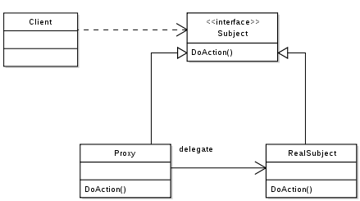
Proxy
Notes:
Kan have mange formål, alt efter situation
Hovedformål: lave en stedfortræder af et objekt
F.eks. hvis man via stedfortræderen kontrollerer adgang til oprindelige objekt
Slags ”wrapper”, som indpakker realSubjekt i anden klasse
Deligerer arbejdet videre til realSubjekt, vha. INSTANS
F.eks. ikke thread proof klasse -> thread-proof

Slide 7
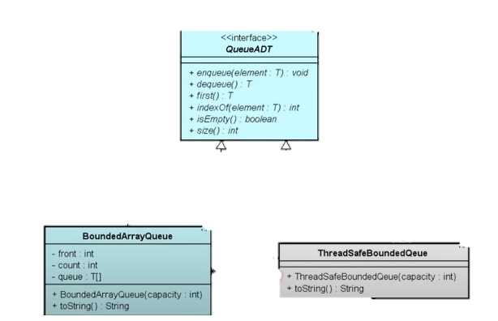
Proxy og queue
Notes:
Eksempel på hvordan UML kan se ud
Subject
RealSubject
Proxy = Instans af realSubject som gør trådsikker
POINTE: hvornår der skal oprettes tunge objekter
Proxy styrer hvornår vi opretter tunge objekter

Slide 8
Virtuel Proxy Remote Proxy Protection Proxy Cache Proxy Smart Proxy
Notes:
Forskellige proxyer:
Virtuel: først opret objektet, når klient skal bruge
Remote: lokal repræsentation af objekt- anden adresse – client/server det STUB koden gør
Protection: validering = tjekker om klient må få adgang til realSubjekt = ADGANGSKRAV
Cache: datatabel sjældent ændrer sig – gem allerede hentet data i proxy
Smart: ekstra funktionalitet = logger til konsol og txt-fil, proxy tager argument for hvilken en af dem

Slide 9
Notes:
”Wrapper” klasser = indpakker realSubject
Forskellige parter:
Subject interface: det klienten arbejder med
RealSubject = nedarver subject
Hvis vi vil tilføje ekstra funktionalitet =
Proxy = nedarver subject = instans af realSubject = stedfortræder
DE SKAL NEDARVE SAMME INTERFACE

Slide 10
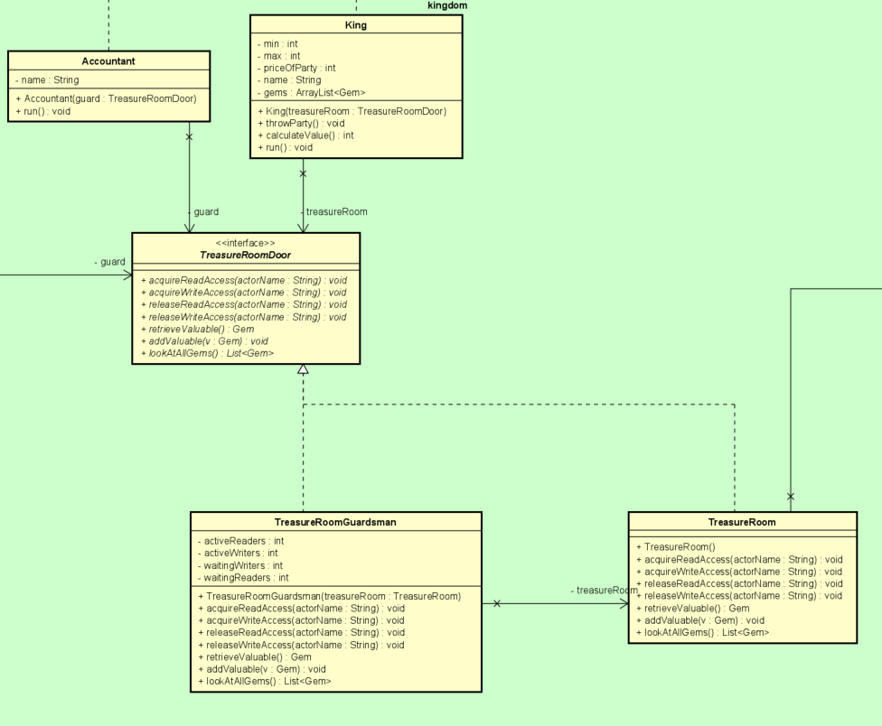
Notes:
GemMineWorker = producer
GemTransporter = consumer
GemDeposit = monitor
Uddyb metoder i GemDeposit
Begge tråde får instanser af monitor klassen
Proxy
Accountant og King = klienter
TreasureRoomDoor= subjekt
TreasureRoom = realSubject
TreasureRoomGuardsMan = Protection proxy
Validering = sætter adgangskrav
Bruges ift. at give reader/writer access
Hvis der er aktive writers, skal readers vente
Hvis der er aktive readers, skal writers vente – men de får fortrinsret

